Slide 1
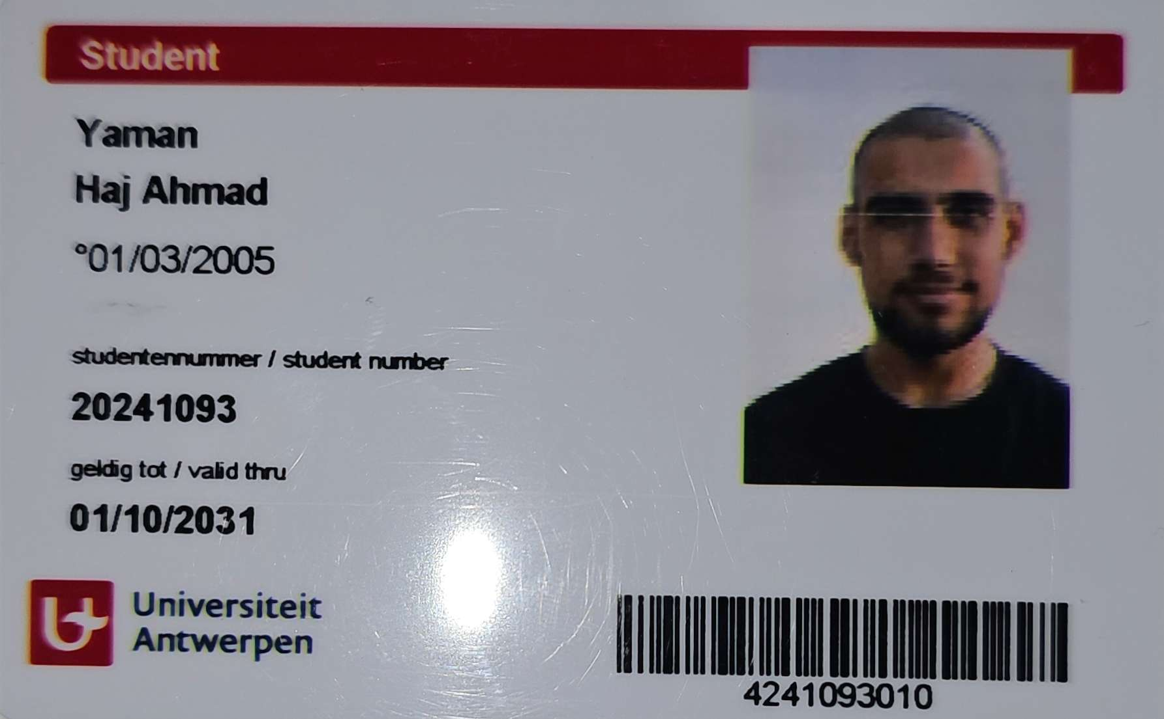
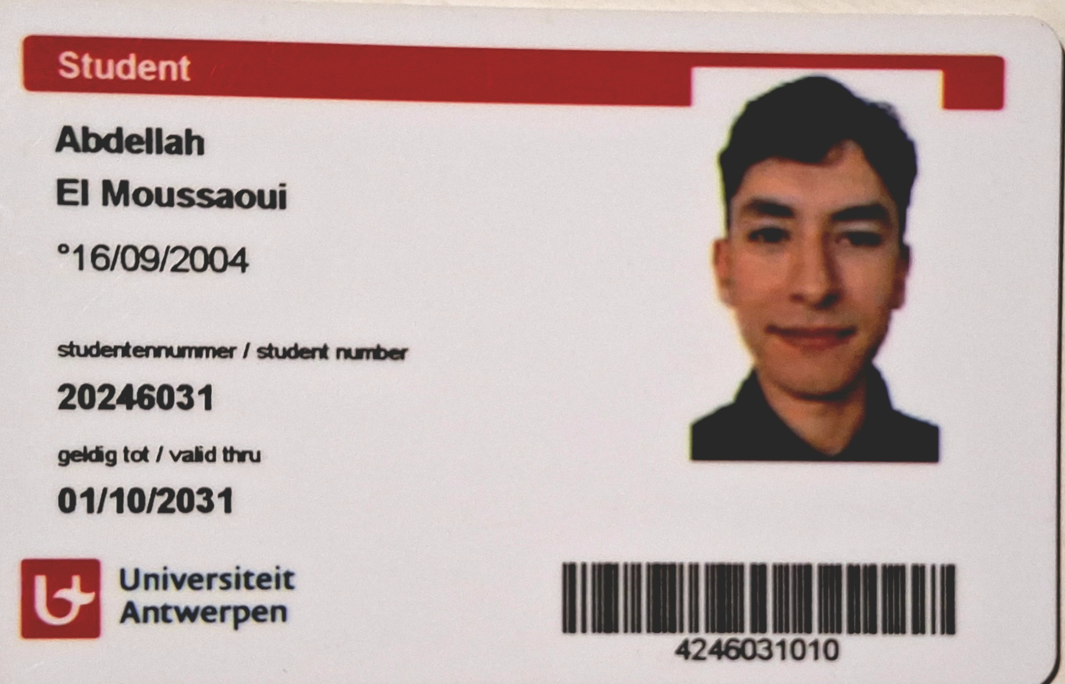
Titelblad
Coach
Doelgroep
Expert
Yaman Haj Ahmad
Medestudenten
Abdellah El Moussaoui
Pal Clip 2
05/2025

Slide 2
TALEN EN AUTOMATEN PAL Clip 2
Abdellah El Moussaoui

Slide 3
01
ϵ-NFA
5-tupel, e-sluiting (eclose), uitgebreide transitiefunctie, taal aanvaard door e-NFA

Slide 4
5-tuple
(Q, Σ, δ, q0, F)
Q: de eindige verzameling staten
Σ: het alfabet (= inputsymbolen)
δ: de transitiefunctie
q0: de startstaat ∈ Q
F: de verzameling eindstaten ⊆ Q

Slide 5
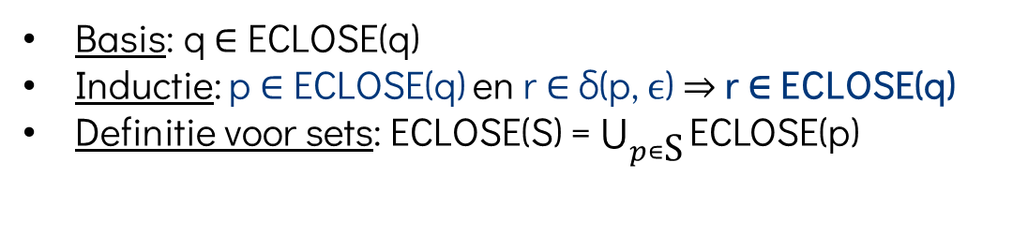
E-Close
De ε-sluiting van een toestand is de set van alle toestanden die vanuit die toestand bereikt kunnen worden door alleen ε-transities te volgen, inclusief de toestand zelf.
Inductieve Definitie
Basis: q ∈ ECLOSE(q)
Inductie: p ∈ ECLOSE(q) en r ∈ δ(p, ϵ) ⇒ r ∈ ECLOSE(q)
Definitie voor sets: ECLOSE(S) = $\bigcup_{p∊\text{S}}{\text{ECLOSE}\text{(}\text{p}\text{)}}$

Slide 6
E-Close
x
y
z
Voorbeeld
ϵ
ϵ
q0
q1
q2
ECLOSE(q0) = {q0, q1, q2}
ECLOSE(q1) = {q1, q2}
ECLOSE(q2) = {q2}

Slide 7
E-Close
Definitie voor sets: ECLOSE(S) = $\bigcup_{p∊\text{S}}{\text{ECLOSE}\text{(}\text{p}\text{)}}$
S = {q0, q1, q2}
ECLOSE(S) = {q0, q1, q2, q3, q4, q5}
ECLOSE(q0) = {q0, q2, q4}
ECLOSE(q1) = {q1, q3, q4}
ECLOSE(q2) = {q2, q5}

Slide 8

Transitiefunctie
δ
(Q × Σ U {ε} → $2^{Q}$)
Bvb.
Σ = {0,1} Q = {q0,q1,q2} δ(q0, 1) → {q0, q1}
δ(q1, ε) → {q1, q2}
Current State | ε | 0 | 1
→q0 | ∅ | {q0} | {q0, q1}
q1 | {q2} | {q1} | {q2}
*q2 | ∅ | ∅ | {q2}

Slide 9


Uitgebreide transitiefunctie
$\hat{\text{δ}}$: (Q × Σ*→ $2^{Q}$)
Basis: $\hat{\text{δ}}$(q, ϵ) = ECLOSE(q)
Inductie: $\hat{\text{δ}}$(q, xa) = $\bigcup_{\text{t}\text{∈} \hat{\text{δ}}\text{(}\text{q}\text{,}\text{x}\text{) }}{\text{ECLOSE}\text{(}\text{δ}\text{(}\text{t}\text{, }\text{a}\text{))} }$

Slide 10
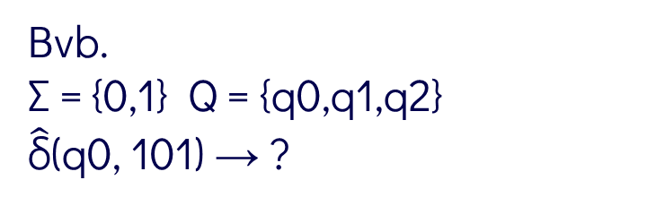
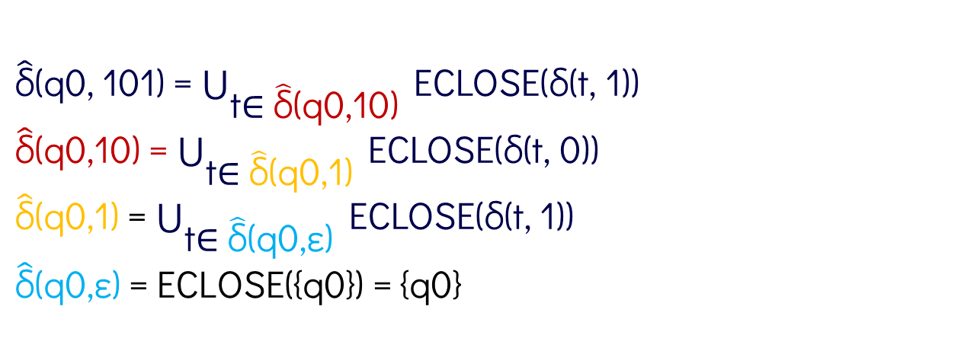
Bvb.
Σ = {0,1} Q = {q0,q1,q2} $\hat{\text{δ}}$(q0, 101) → ?
Current State | ε | 0 | 1
→q0 | ∅ | {q0} | {q0, q1}
q1 | {q2} | {q1} | {q2}
*q2 | ∅ | ∅ | {q2}
$\hat{\text{δ}}$(q0, 101) = $\bigcup_{\text{t}\text{∈} \hat{\text{δ}}\text{(}\text{q}\text{0}\text{,}\text{10) }}{\text{ECLOSE}\text{(}\text{δ}\text{(}\text{t}\text{, 1))} }$
$\hat{\text{δ}}\text{(}\text{q}\text{0}\text{,10}\text{)}$ = $\bigcup_{\text{t}\text{∈} \hat{\text{δ}}\text{(}\text{q}\text{0}\text{,1}\text{) }}{\text{ECLOSE}\text{(}\text{δ}\text{(}\text{t}\text{, 0))} }$
$\hat{\text{δ}}\text{(}\text{q}\text{0}\text{,1)}$ = $\bigcup_{\text{t}\text{∈} \hat{\text{δ}}\text{(}\text{q}\text{0}\text{,}\text{ε}\text{) }}{\text{ECLOSE}\text{(}\text{δ}\text{(}\text{t}\text{, 1))} }$
$\hat{\text{δ}}\text{(}\text{q}\text{0}\text{,}\text{ε}\text{)}$ = ECLOSE({q0}) = {q0}

Slide 11
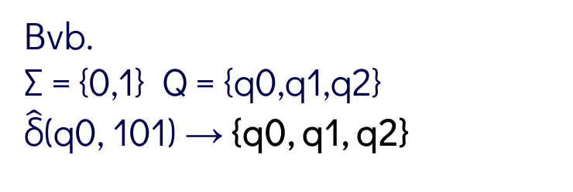
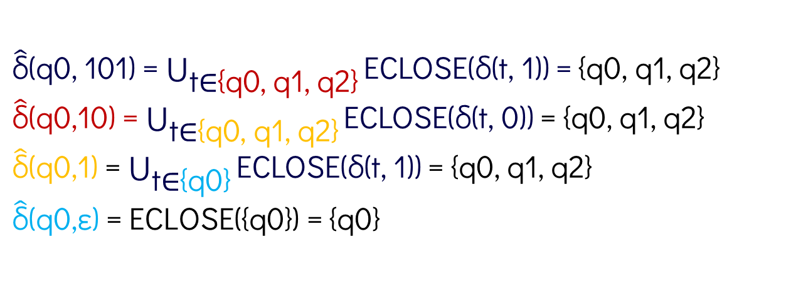
Bvb.
Σ = {0,1} Q = {q0,q1,q2} $\hat{\text{δ}}$(q0, 101) → {q0, q1, q2}
Current State | ε | 0 | 1
→q0 | ∅ | {q0} | {q0, q1}
q1 | {q2} | {q1} | {q2}
*q2 | ∅ | ∅ | {q2}
$\hat{\text{δ}}$(q0, 101) = $\bigcup_{\text{t}\text{∈\{}\text{q}\text{0, }\text{q}\text{1, }\text{q}\text{2\}}}{\text{ECLOSE}\text{(}\text{δ}\text{(}\text{t}\text{, 1))} }$= {q0, q1, q2}
$\hat{\text{δ}}\text{(}\text{q}\text{0}\text{,10}\text{)}$ = $\bigcup_{\text{t}\text{∈}\text{\{}\text{q}\text{0, }\text{q}\text{1, }\text{q}\text{2\}}}{\text{ECLOSE}\text{(}\text{δ}\text{(}\text{t}\text{, 0))} }$= {q0, q1, q2}
$\hat{\text{δ}}\text{(}\text{q}\text{0}\text{,1)}$ = $\bigcup_{\text{t}\text{∈\{}\text{q}\text{0\}}}{\text{ECLOSE}\text{(}\text{δ}\text{(}\text{t}\text{, 1))} }$= {q0, q1, q2}
$\hat{\text{δ}}\text{(}\text{q}\text{0}\text{,}\text{ε}\text{)}$ = ECLOSE({q0}) = {q0}

Slide 12
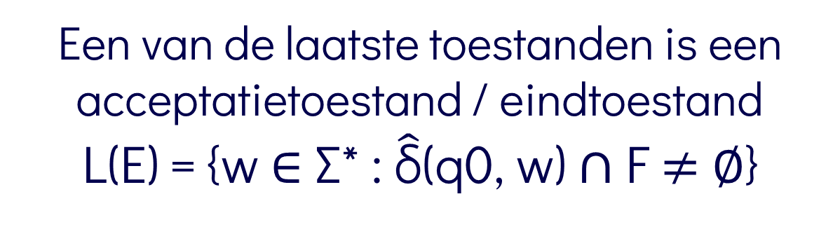
Taal Aanvaard door ε-NFA
Een van de laatste toestanden is een acceptatietoestand / eindtoestand
L(E) = {w ∈ Σ* : $\hat{\text{δ}}$(q0, w) $∩$ F $≠$ ∅}

Slide 13

δ: (Q × Σ U {ε} → $2^{Q}$)
L = verzameling van decimale getallen {0.5, 44.2, .5, 52. , …}
Σ = {+, -, . , 0, 1, 2, … , 9} Q = {q0,q1,q2, q3, q4, q5}
0,1,…,9
0,1,…,9
q0
+, -, ε
q1
0,1,…,9
q2
.
q3
ε
q5
.
q4
0,1,…,9

Slide 14
0,1,…,9
0,1,…,9
q0
+, -, ε
q1
0,1,…,9
q2
.
q3
ε
q5
.
q4
0,1,…,9
Bvb.
ε
q3
q3
q3
q5
q0
q1
1
1
1
ε
1.11
q2
.
q0
ε
152
q1
1
5
2
q2
q2
q2

Slide 15
02
MSSC
Modified SubSet Constructie

Slide 16
Modified SubSet Constructie
Een methode om een ε-NFA om te zetten naar een DFA door selectief toestanden te combineren

Slide 17


Modified SubSet Constructie
E = (${\text{Q}}_{E}$, Σ, ${\text{δ}}_{E}$, q0, ${\text{F}}_{E}$)
D = (${\text{Q}}_{D}$, Σ, ${\text{δ}}_{D}$, qD, ${\text{F}}_{D}$)
L(D) = L(E)

Slide 18

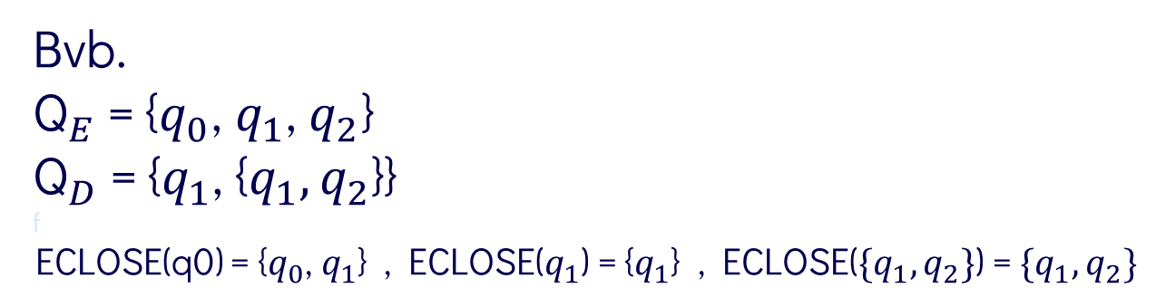
Modified SubSet Constructie
${\text{Q}}_{D}$ = {S : S ⊆ ${\text{Q}}_{E}$ en S = ECLOSE(S)}
Bvb.
${\text{Q}}_{E}$ = {$q_{0}$, $q_{1}$, $q_{2}$}
${\text{Q}}_{D}$ = {$q_{1}$, {$q_{1}, q_{2}$}} f
ECLOSE(q0) = {$q_{0}$, $q_{1}$} , ECLOSE($q_{1}$) = {$q_{1}$} , ECLOSE($\{q_{1}, q_{2}\}$) = $\{q_{1}, q_{2}\}$

Slide 19
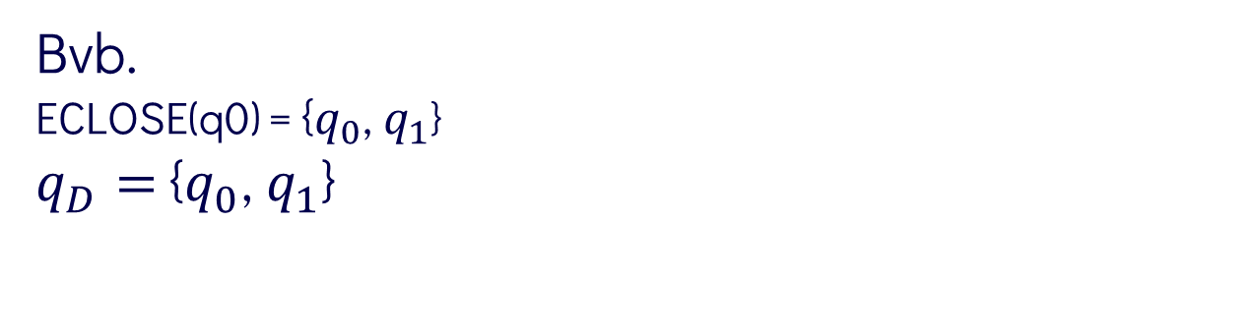
Modified SubSet Constructie
$$q_{D}= ECLOSE(q_{0})$$
Bvb. ECLOSE(q0) = {$q_{0}$, $q_{1}$}
$q_{D}=$ {$q_{0}$, $q_{1}$}

Slide 20

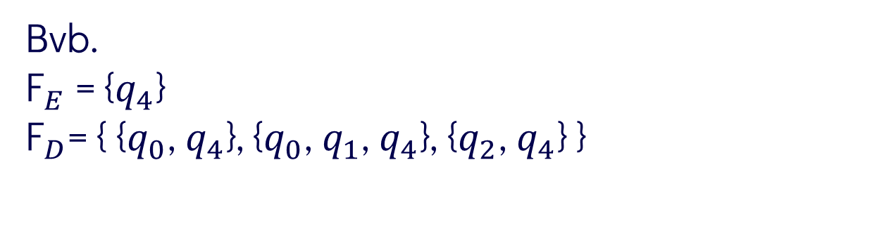
Modified SubSet Constructie
${\text{F}}_{D}$ = {S : S ∈ ${\text{Q}}_{D}$ en S ∩ ${\text{F}}_{E}$ $≠$ ∅}
Bvb. ${\text{F}}_{E}$ = {$q_{4}$}
${\text{F}}_{D}$= { {$q_{0}$, $q_{4}$}, {$q_{0}$, $q_{1}$, $q_{4}$}, {$q_{2}$, $q_{4}$} }

Slide 21

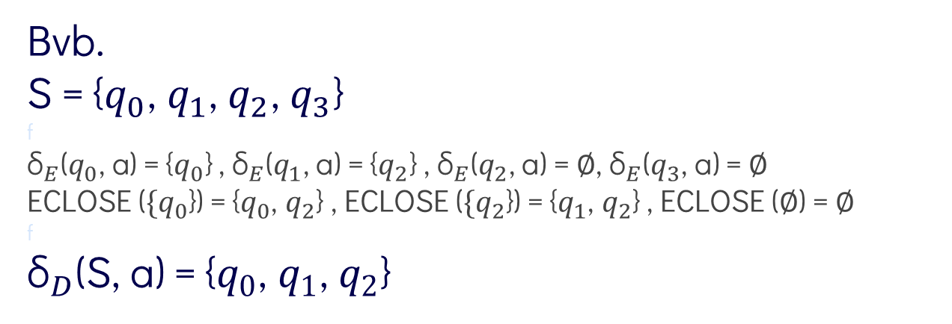
Modified SubSet Constructie
${\text{δ}}_{D}$(S, a) = $\bigcup_{\text{t}\text{∈}\text{S}}{\text{ECLOSE}\text{(}{\text{δ}}_{E}\text{(}\text{t}\text{, }\text{a}\text{))}}$
Bvb. S = {$q_{0}$, $q_{1}$, $q_{2}$, $q_{3}$}
f
${\text{δ}}_{E}\text{(}q_{0}\text{, }\text{a}\text{) = \{}q_{0}\text{\}}$ , ${\text{δ}}_{E}\text{(}q_{1}\text{, }\text{a}\text{) = \{}q_{2}\text{\}}$ , ${\text{δ}}_{E}\text{(}q_{2}\text{, }\text{a}\text{) = ∅}$, ${\text{δ}}_{E}\text{(}q_{3}\text{, }\text{a}\text{) = }$∅
ECLOSE ($\{q_{0}$}) = {$q_{0}$, $q_{2}$} , ECLOSE ($\{q_{2}$}) = {$q_{1}$, $q_{2}$} , ECLOSE ($\text{∅}$) = $\text{∅}$
f
${\text{δ}}_{D}$(S, a) = {$q_{0}$, $q_{1}$, $q_{2}$}

Slide 22
δ: (Q × Σ U {ε} → $2^{Q}$)
L = strings die bestaan ​​uit nul of meer 'a's, gevolgd door nul of meer 'b's, gevolgd door nul of meer 'c's.
Σ = {a, b, c} Q = {q0,q1,q2}
transitiediagram
transitietabel
Current State | ε | a | b | c
→q0 | {q1} | {q0} | ∅ | ∅
q1 | {q2} | ∅ | {q1} | ∅
*q2 | ∅ | ∅ | ∅ | {q2}
a
b
c
q0
ε
q1
ε
q2

Slide 23
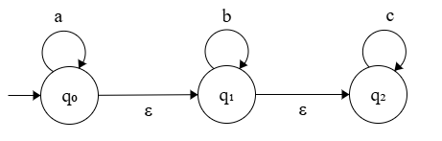
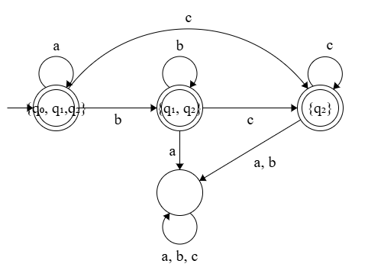
ε-NFA
transitiediagram
transitietabel
Current State | ε | a | b | c
→q0 | {q1} | {q0} | ∅ | ∅
q1 | {q2} | ∅ | {q1} | ∅
*q2 | ∅ | ∅ | ∅ | {q2}
DFA
Current State | a | b | c
→*{q0, q1, q2} | {q0, q1, q2} | {q1, q2} | {q2}
*{q1, q2} | ∅ | {q1, q2} | {q2}
*{q2} | ∅ | ∅ | {q2}
∅ | ∅ | ∅ | ∅
∅

Slide 24
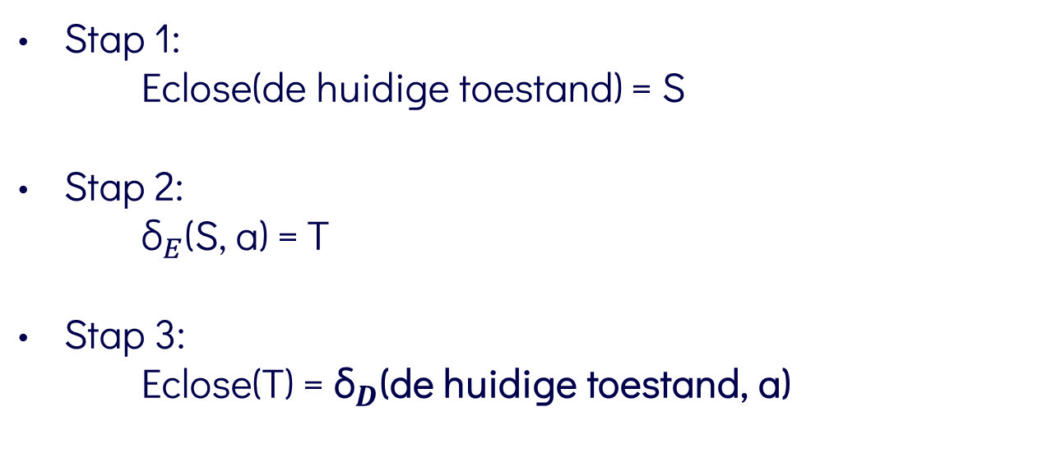
Stap 1:
Eclose(de huidige toestand) = S
Stap 2:
${\text{δ}}_{E}\text{(}\text{S}\text{, }\text{a}\text{)}$ = T
Stap 3:
Eclose(T) =${ \text{δ}}_{D}\text{(}\text{de} \text{huidige} \text{toestand}\text{, }\text{a}\text{)}$

Slide 25
03
Theorema 2.22 – only if bewijs

Slide 26

Theorema 2.22 – only if bewijs
Een taal L wordt geaccepteerd door een ϵ-NFA E als en slechts als L wordt geaccepteerd door een DFA.
E = (${\text{Q}}_{E}$, Σ, ${\text{δ}}_{E}$, $q_{0}$, ${\text{F}}_{E}$)
Modified SubSet Constructie toepassen
D = (${\text{Q}}_{D}$, Σ, ${\text{δ}}_{D}$, $q_{D}$, ${\text{F}}_{D}$)
Tonen met inductie dat:
$\hat{{\text{δ}}_{D}}$($q_{D}$, w) = $\hat{{\text{δ}}_{E}}$($q_{0}$, w)

Slide 27

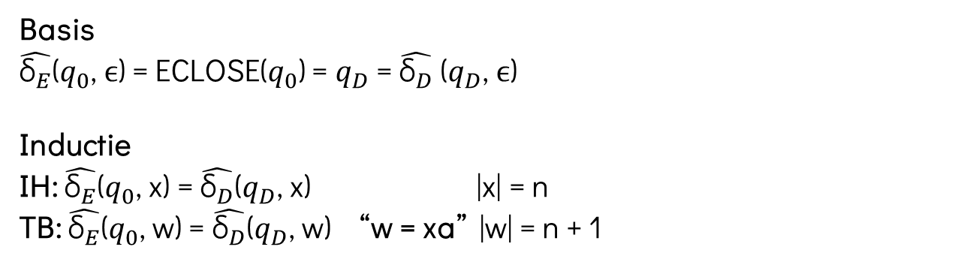
Theorema 2.22 – only if bewijs
Tonen met inductie dat:
$\hat{{\text{δ}}_{D}}$($q_{D}$, w) = $\hat{{\text{δ}}_{E}}$($q_{0}$, w)
Basis
$\hat{{\text{δ}}_{E}}$($q_{0}$, ϵ) = ECLOSE($q_{0}$) = $q_{D}$ = $\hat{{\text{δ}}_{D}}$($q_{D}$, ϵ)
Inductie
IH: $\hat{{\text{δ}}_{E}}$($q_{0}$, x) = $\hat{{\text{δ}}_{D}}$($q_{D}$, x) |x| = n
TB: $\hat{{\text{δ}}_{E}}$($q_{0}$, w) = $\hat{{\text{δ}}_{D}}$($q_{D}$, w) “w = xa” |w| = n + 1

Slide 28
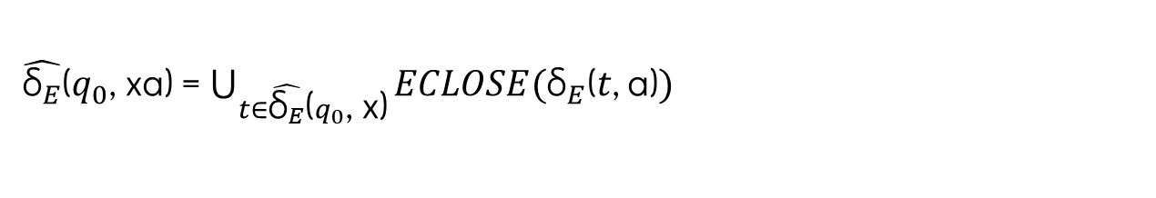
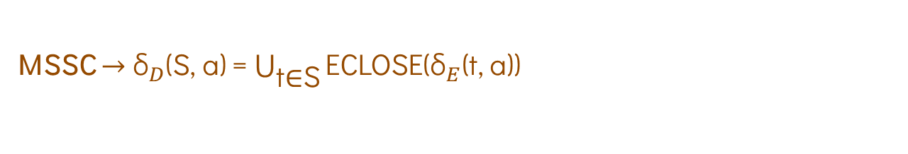
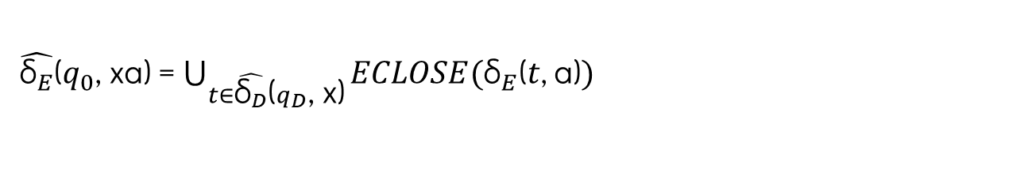
Theorema 2.22 – only if bewijs
$\hat{{\text{δ}}_{E}}$($q_{0}$, xa) = $\bigcup_{t∈\hat{{\text{δ}}_{E}}\text{(}q_{0}\text{, }\text{x}\text{)}}{ECLOSE({\text{δ}}_{E}\text{(}t\text{, }\text{a}\text{)})}$
IH $→$ $t∈\hat{{\text{δ}}_{E}}\text{(}q_{0}\text{, }\text{x}\text{)}$ $↔$ $t∈\hat{{\text{δ}}_{D}}\text{(}q_{D}\text{, }\text{x}\text{)}$
$\hat{{\text{δ}}_{E}}$($q_{0}$, xa) = $\bigcup_{t∈\hat{{\text{δ}}_{D}}\text{(}q_{D}\text{, }\text{x}\text{)}}{ECLOSE({\text{δ}}_{E}\text{(}t\text{, }\text{a}\text{)})}$
MSSC $→$ ${\text{δ}}_{D}$(S, a) = $\bigcup_{\text{t}\text{∈}\text{S}}{\text{ECLOSE}\text{(}{\text{δ}}_{E}\text{(}\text{t}\text{, }\text{a}\text{))}}$
$\hat{{\text{δ}}_{E}}$($q_{0}$, xa) = ${\text{δ}}_{D}$($\hat{{\text{δ}}_{D}}\text{(}q_{D}\text{, }\text{x}\text{)}$, a)
$\hat{{\text{δ}}_{E}}$($q_{0}$, xa) = $\hat{{\text{δ}}_{D}}\text{(}q_{D}\text{, }\text{x}\text{a}\text{)}$

Slide 29
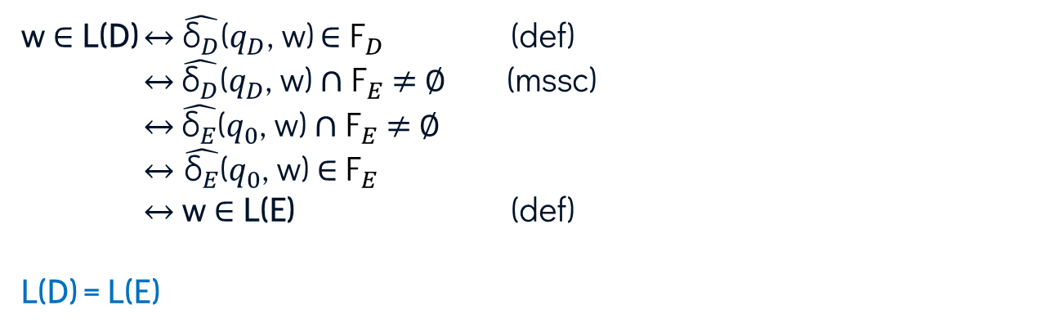
Theorema 2.22 – only if bewijs
$\hat{{\text{δ}}_{E}}$($q_{0}$, w) = $\hat{{\text{δ}}_{D}}\text{(}q_{D}\text{, }\text{w}\text{)}$
w $∈$ L(D) $↔$ $\hat{{\text{δ}}_{D}}\text{(}q_{D}\text{, }\text{w}\text{)}$ $∈$ ${\text{F}}_{D}$ (def)
$↔$ $\hat{{\text{δ}}_{D}}\text{(}q_{D}\text{, }\text{w}\text{)}$ ∩ ${\text{F}}_{E}$ $≠$ ∅ (mssc)
$↔$ $\hat{{\text{δ}}_{E}}$($q_{0}$, w) ∩ ${\text{F}}_{E}$ $≠$ ∅
$↔\hat{{\text{δ}}_{E}}$($q_{0}$, w) $∈$ ${\text{F}}_{E}$
$↔$w $∈$ L(E) (def)
L(D) = L(E)

Slide 30
Het Antwoord op de 8 Vragen
Welk theorema bewijs je?
Wat bewijs je per inductie?
Waarop pas je de inductie toe?
Wat is het basis geval?
IH, wat is de inductiehypothese? M.a.w. welke veronderstelling ga je gebruiken om het inductiegeval te bewijzen?
Wat is het inductiegeval?
Waar gebruik je de inductiehypothese?
Waarom mag je de inductiehypothese hier gebruiken?

Slide 31
Theorema 2.22 – only if bewijs
Een taal L wordt geaccepteerd door een ϵ-NFA E als en slechts als L wordt geaccepteerd door een DFA.
E = (${\text{Q}}_{E}$, Σ, ${\text{δ}}_{E}$, $q_{0}$, ${\text{F}}_{E}$)
Modified SubSet Constructie toepassen
D = (${\text{Q}}_{D}$, Σ, ${\text{δ}}_{D}$, $q_{D}$, ${\text{F}}_{D}$)
Tonen met inductie dat:
$\hat{{\text{δ}}_{D}}$($q_{D}$, w) = $\hat{{\text{δ}}_{E}}$($q_{0}$, w)
1. Welk theorema bewijs je?

Slide 32
Theorema 2.22 – only if bewijs
Tonen met inductie dat:
$\hat{{\text{δ}}_{D}}$($q_{D}$, w) = $\hat{{\text{δ}}_{E}}$($q_{0}$, w)
Basis
$\hat{{\text{δ}}_{E}}$($q_{0}$, ϵ) = ECLOSE($q_{0}$) = $q_{D}$ = $\hat{{\text{δ}}_{D}}$($q_{D}$, ϵ)
Inductie
IH: $\hat{{\text{δ}}_{E}}$($q_{0}$, x) = $\hat{{\text{δ}}_{D}}$($q_{D}$, x) |x| = n
TB: $\hat{{\text{δ}}_{E}}$($q_{0}$, w) = $\hat{{\text{δ}}_{D}}$($q_{D}$, w) “w = xa” |w| = n + 1
2. Wat bewijs je per inductie?

Slide 33
Theorema 2.22 – only if bewijs
Tonen met inductie dat:
$\hat{{\text{δ}}_{D}}$($q_{D}$, w) = $\hat{{\text{δ}}_{E}}$($q_{0}$, w)
3. Waarop pas je de inductie toe?
Basis
$\hat{{\text{δ}}_{E}}$($q_{0}$, ϵ) = ECLOSE($q_{0}$) = $q_{D}$ = $\hat{{\text{δ}}_{D}}$($q_{D}$, ϵ)
Inductie
IH: $\hat{{\text{δ}}_{E}}$($q_{0}$, x) = $\hat{{\text{δ}}_{D}}$($q_{D}$, x) |x| = n
TB: $\hat{{\text{δ}}_{E}}$($q_{0}$, w) = $\hat{{\text{δ}}_{D}}$($q_{D}$, w) “w = xa” |w| = n + 1

Slide 34
Theorema 2.22 – only if bewijs
Tonen met inductie dat:
$\hat{{\text{δ}}_{D}}$($q_{D}$, w) = $\hat{{\text{δ}}_{E}}$($q_{0}$, w)
4. Wat is het basis geval?
Basis
$\hat{{\text{δ}}_{E}}$($q_{0}$, ϵ) = ECLOSE($q_{0}$) = $q_{D}$ = $\hat{{\text{δ}}_{D}}$($q_{D}$, ϵ)
Inductie
IH: $\hat{{\text{δ}}_{E}}$($q_{0}$, x) = $\hat{{\text{δ}}_{D}}$($q_{D}$, x) |x| = n
TB: $\hat{{\text{δ}}_{E}}$($q_{0}$, w) = $\hat{{\text{δ}}_{D}}$($q_{D}$, w) “w = xa” |w| = n + 1

Slide 35
Theorema 2.22 – only if bewijs
Tonen met inductie dat:
$\hat{{\text{δ}}_{D}}$($q_{D}$, w) = $\hat{{\text{δ}}_{E}}$($q_{0}$, w)
5. IH, wat is de inductiehypothese?
Basis
$\hat{{\text{δ}}_{E}}$($q_{0}$, ϵ) = ECLOSE($q_{0}$) = $q_{D}$ = $\hat{{\text{δ}}_{D}}$($q_{D}$, ϵ)
Inductie
IH: $\hat{{\text{δ}}_{E}}$($q_{0}$, x) = $\hat{{\text{δ}}_{D}}$($q_{D}$, x) |x| = n
TB: $\hat{{\text{δ}}_{E}}$($q_{0}$, w) = $\hat{{\text{δ}}_{D}}$($q_{D}$, w) “w = xa” |w| = n + 1

Slide 36
Theorema 2.22 – only if bewijs
Tonen met inductie dat:
$\hat{{\text{δ}}_{D}}$($q_{D}$, w) = $\hat{{\text{δ}}_{E}}$($q_{0}$, w)
6. Wat is het inductiegeval?
Basis
$\hat{{\text{δ}}_{E}}$($q_{0}$, ϵ) = ECLOSE($q_{0}$) = $q_{D}$ = $\hat{{\text{δ}}_{D}}$($q_{D}$, ϵ)
Inductie
IH: $\hat{{\text{δ}}_{E}}$($q_{0}$, x) = $\hat{{\text{δ}}_{D}}$($q_{D}$, x) |x| = n
TB: $\hat{{\text{δ}}_{E}}$($q_{0}$, w) = $\hat{{\text{δ}}_{D}}$($q_{D}$, w) “w = xa” |w| = n + 1

Slide 37
Theorema 2.22 – only if bewijs
$\hat{{\text{δ}}_{E}}$($q_{0}$, xa) = $\bigcup_{t∈\hat{{\text{δ}}_{E}}\text{(}q_{0}\text{, }\text{x}\text{)}}{ECLOSE({\text{δ}}_{E}\text{(}t\text{, }\text{a}\text{)})}$
7. Waar gebruik je de inductiehypothese?
IH $→$ $t∈\hat{{\text{δ}}_{E}}\text{(}q_{0}\text{, }\text{x}\text{)}$ $↔$ $t∈\hat{{\text{δ}}_{D}}\text{(}q_{D}\text{, }\text{x}\text{)}$
$\hat{{\text{δ}}_{E}}$($q_{0}$, xa) = $\bigcup_{t∈\hat{{\text{δ}}_{D}}\text{(}q_{D}\text{, }\text{x}\text{)}}{ECLOSE({\text{δ}}_{E}\text{(}t\text{, }\text{a}\text{)})}$
MSSC $→$ ${\text{δ}}_{D}$(S, a) = $\bigcup_{\text{t}\text{∈}\text{S}}{\text{ECLOSE}\text{(}{\text{δ}}_{E}\text{(}\text{t}\text{, }\text{a}\text{))}}$
$\hat{{\text{δ}}_{E}}$($q_{0}$, xa) = ${\text{δ}}_{D}$($\hat{{\text{δ}}_{D}}\text{(}q_{D}\text{, }\text{x}\text{)}$, a)
$\hat{{\text{δ}}_{E}}$($q_{0}$, xa) = $\hat{{\text{δ}}_{D}}\text{(}q_{D}\text{, }\text{x}\text{a}\text{)}$

Slide 38
Theorema 2.22 – only if bewijs
8. Waarom mag je de inductiehypothese hier gebruiken?
|x| = n
$\hat{{\text{δ}}_{E}}$($q_{0}$, xa) = $\bigcup_{t∈\hat{{\text{δ}}_{E}}\text{(}q_{0}\text{, }\text{x}\text{)}}{ECLOSE({\text{δ}}_{E}\text{(}t\text{, }\text{a}\text{)})}$
IH $→$ $t∈\hat{{\text{δ}}_{E}}\text{(}q_{0}\text{, }\text{x}\text{)}$ $↔$ $t∈\hat{{\text{δ}}_{D}}\text{(}q_{D}\text{, }\text{x}\text{)}$
$\hat{{\text{δ}}_{E}}$($q_{0}$, xa) = $\bigcup_{t∈\hat{{\text{δ}}_{D}}\text{(}q_{D}\text{, }\text{x}\text{)}}{ECLOSE({\text{δ}}_{E}\text{(}t\text{, }\text{a}\text{)})}$
MSSC $→$ ${\text{δ}}_{D}$(S, a) = $\bigcup_{\text{t}\text{∈}\text{S}}{\text{ECLOSE}\text{(}{\text{δ}}_{E}\text{(}\text{t}\text{, }\text{a}\text{))}}$
$\hat{{\text{δ}}_{E}}$($q_{0}$, xa) = ${\text{δ}}_{D}$($\hat{{\text{δ}}_{D}}\text{(}q_{D}\text{, }\text{x}\text{)}$, a)
$\hat{{\text{δ}}_{E}}$($q_{0}$, xa) = $\hat{{\text{δ}}_{D}}\text{(}q_{D}\text{, }\text{x}\text{a}\text{)}$

Slide 39
04
Theorema 2.22 –if bewijs

Slide 40
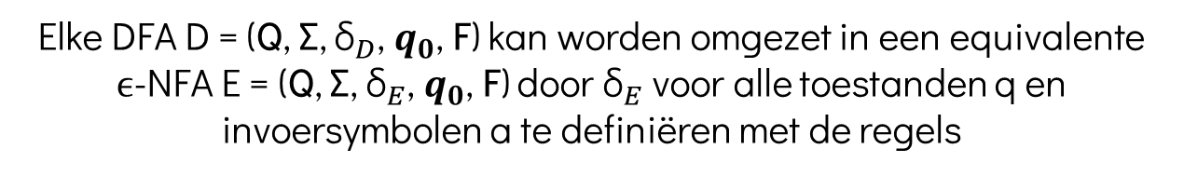


Theorema 2.22 –if bewijs
Elke DFA D = (Q, Σ, ${\text{δ}}_{D}$, $q_{0}$, F) kan worden omgezet in een equivalente ϵ-NFA E = (Q, Σ, ${\text{δ}}_{E}$, $q_{0}$, F) door ${\text{δ}}_{E}$ voor alle toestanden q en invoersymbolen a te definiëren met de regels
${\text{δ}}_{E}$(q, a) = {${\text{δ}}_{D}$(q, a)}
${\text{δ}}_{E}$(q, ϵ) = ∅
1. Welk theorema bewijs je?
Bewijzen met inductie dat:
$\hat{{\text{δ}}_{E}}$(q, w) = {$\hat{{\text{δ}}_{D}}$(q, w)}

Slide 41

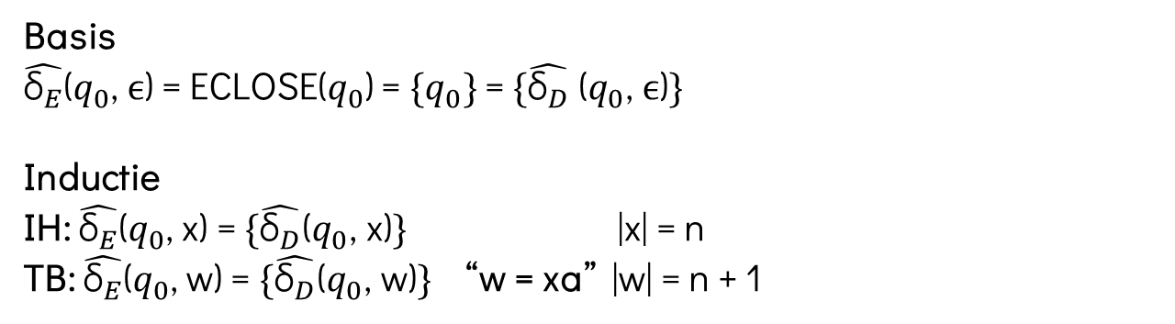
Theorema 2.22 –if bewijs
Bewijzen met inductie dat:
${\text{δ}}_{E}$(q, w) = {${\text{δ}}_{D}$(q, w)}
5. IH, wat is de inductiehypothese?
6. Wat is het inductiegeval?
4. Wat is het basis geval?
3. Waarop pas je de inductie toe?
Basis
$\hat{{\text{δ}}_{E}}$($q_{0}$, ϵ) = ECLOSE($q_{0}$) = $\{q_{0}\}$ = $\{\hat{{\text{δ}}_{D}} \text{(}q_{0}\text{, }\text{ϵ}\text{)}\}$
Inductie
IH: $\hat{{\text{δ}}_{E}}$($q_{0}$, x) = $\{\hat{{\text{δ}}_{D}}\text{(}q_{0}\text{, }\text{x}\text{)}\}$ |x| = n
TB: $\hat{{\text{δ}}_{E}}$($q_{0}$, w) = $\{\hat{{\text{δ}}_{D}}\text{(}q_{0}\text{, }\text{w}\text{)}\}$ “w = xa” |w| = n + 1
2. Wat bewijs je per inductie?

Slide 42
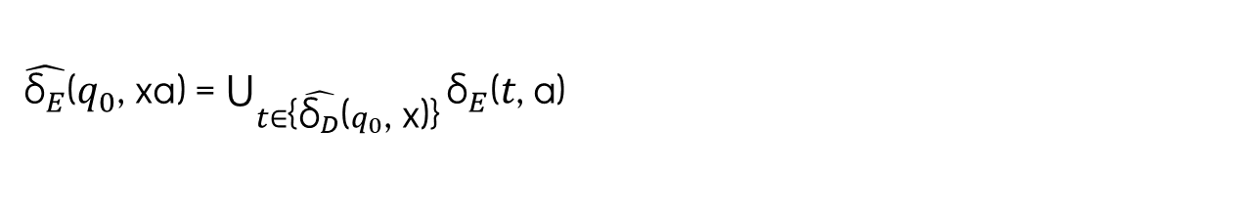
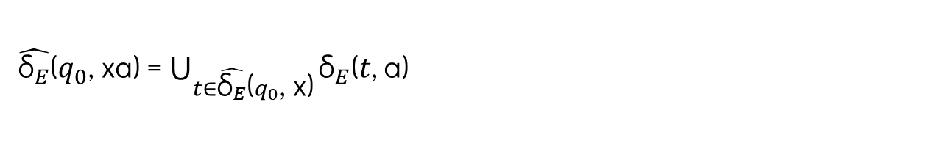
Theorema 2.22 – only if bewijs
$\hat{{\text{δ}}_{E}}$($q_{0}$, xa) = $\bigcup_{t∈\hat{{\text{δ}}_{E}}\text{(}q_{0}\text{, }\text{x}\text{)}}{ECLOSE({\text{δ}}_{E}\text{(}t\text{, }\text{a}\text{)})}$
8. Waarom mag je de inductiehypothese hier gebruiken?
|x| = n
7. Waar gebruik je de inductiehypothese?
def ${\text{δ}}_{E}→$ $ECLOSE({\text{δ}}_{E}\text{(}t\text{, }\text{a}\text{)})$ = ${\text{δ}}_{E}\text{(}t\text{, }\text{a}\text{)}$
$\hat{{\text{δ}}_{E}}$($q_{0}$, xa) = $\bigcup_{t∈\hat{{\text{δ}}_{E}}\text{(}q_{0}\text{, }\text{x}\text{)}}{{\text{δ}}_{E}\text{(}t\text{, }\text{a}\text{)}}$
IH $→$ $\hat{{\text{δ}}_{E}}$($q_{0}$, x) = {$\hat{{\text{δ}}_{D}}$($q_{0}$, x)}
$\hat{{\text{δ}}_{E}}$($q_{0}$, xa) = $\bigcup_{t∈\text{\{}\hat{{\text{δ}}_{D}}\text{(}q_{0}\text{, }\text{x}\text{)\}}}{{\text{δ}}_{E}\text{(}t\text{, }\text{a}\text{)}}$
$\hat{{\text{δ}}_{E}}$($q_{0}$, xa) = ${\text{δ}}_{E}\text{(} \hat{{\text{δ}}_{D}}\text{(}q_{0}\text{, }\text{x}\text{)} \text{, }\text{a} \text{)}$

Slide 43
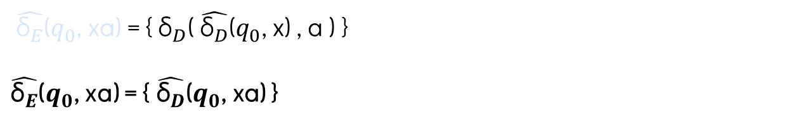
Theorema 2.22 – only if bewijs
$\hat{{\text{δ}}_{E}}$($q_{0}$, xa) = ${\text{δ}}_{E}\text{(} \hat{{\text{δ}}_{D}}\text{(}q_{0}\text{, }\text{x}\text{)} \text{, }\text{a} \text{)}$
def ${\text{δ}}_{E}→$ ${\text{δ}}_{E}$(q, a) = {${\text{δ}}_{D}$(q, a)}
$\hat{{\text{δ}}_{E}}$($q_{0}$, xa) = {${ \text{δ}}_{D}\text{( }\hat{{\text{δ}}_{D}}\text{(}q_{0}\text{, }\text{x}\text{) , }\text{a}\text{ )}$ }
$\hat{{\text{δ}}_{E}}$($q_{0}$, xa) = {$\hat{{\text{δ}}_{D}}\text{(}q_{0}\text{, }\text{x}\text{a}\text{)}$}

Slide 44
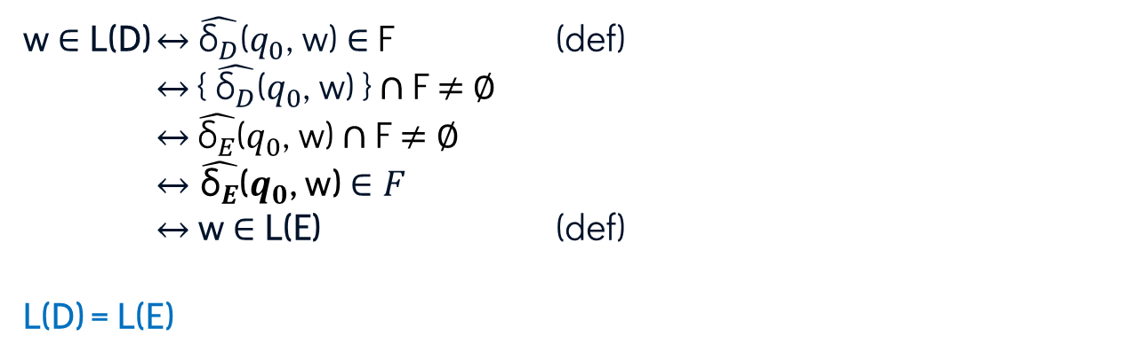
Theorema 2.22 – only if bewijs
$\hat{{\text{δ}}_{E}}$($q_{0}$, w) = {$\hat{{\text{δ}}_{D}}\text{(}q_{0}\text{, }\text{w}\text{)}$}
w $∈$ L(D) $↔$ $\hat{{\text{δ}}_{D}}\text{(}q_{0}\text{, }\text{w}\text{)}∈$ F (def)
$↔$ { $\hat{{\text{δ}}_{D}}\text{(}q_{0}\text{, }\text{w}\text{) \}}$ $∩$ F $≠$ ∅
$↔$ $\hat{{\text{δ}}_{E}}$($q_{0}$, w) $∩$ F $≠$ ∅
$↔\hat{{\text{δ}}_{E}}$($q_{0}$, w)$∈F$
$↔$w $∈$ L(E) (def)
L(D) = L(E)

